Slide 1
Презентация к занятию по образовательной области «Художественно-эстетическое развитие»
«Учимся рисовать Чебурашку»
Подготовила Валюшко М.Д.

Slide 2
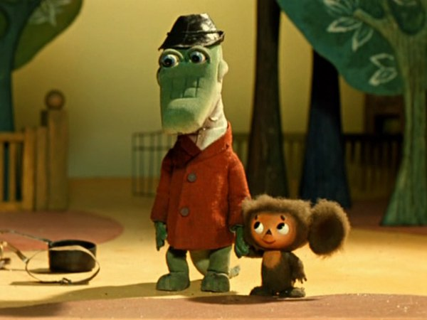
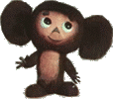
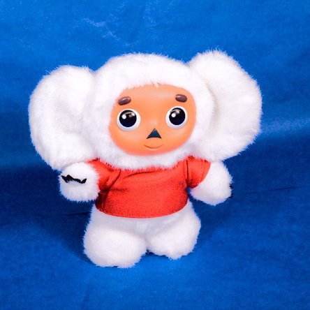
Учимся рисовать Чебурашку
УМК любой
Баранник Ирина Алексеевна
Ъучитель начальных классов
МБОУ СОШ №12
Г. Белая Калитва п. Коксовый
Ростовской области

Slide 3
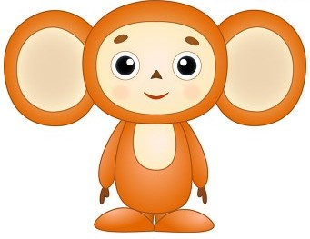
Этот милый, странный душка Безымянною игрушкой Был когда - то в магазине, Сказки ждал он на витрине. И дождался. Стал известным Своей сказкою чудесной. Ты меня, малыш, послушай, У него большие уши, Он коричневого цвета, Его любят все на свете, Знает каждая дворняжка Друга Гены - ...
Отгадай загадку:
Чебурашку

Slide 4
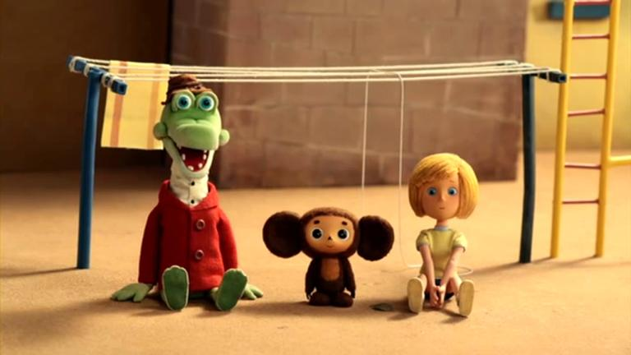
Добрый крокодил днем служил в зоопарке ... крокодилом, а по вечерам очень скучал в одиночестве. И наконец дал объявление о том, что ищет друзей. По этому объявлению пришла к нему девочка с собачкой и Чебурашка - существо неизвестной породы, но очень обаятельное и доброе. И началась у них совсем другая жизнь.
Ребята, а давайте нарисуем друга крокодила Гены-Чебурашку.

Slide 5
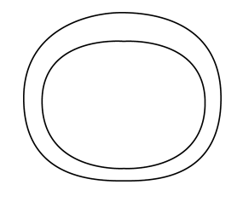
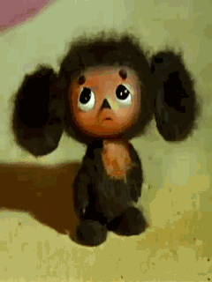
Шаг 1. Рисуем голову чебурашки в виде прямоугольника с закругленными концами, внутри него такой же прямоугольник, только поменьше.

Slide 6
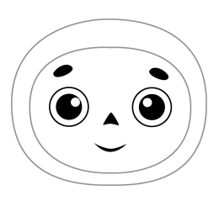
Шаг 2. Рисуем глаза, нос, рот и брови у чебурашки.

Slide 7
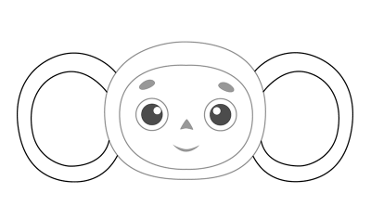
Шаг 3. Рисуем два больших уха у Чебурашки.

Slide 8
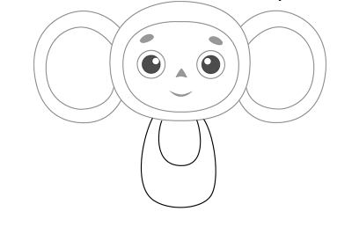
Шаг 4. Рисуем тело и воротничок у Чебурашки.

Slide 9
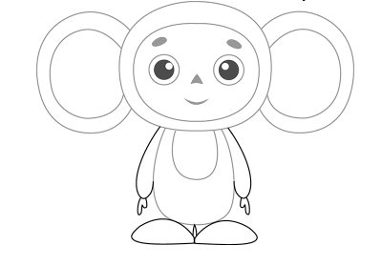
Шаг 5. Рисуем ноги и руки у Чебурашки.

Slide 10
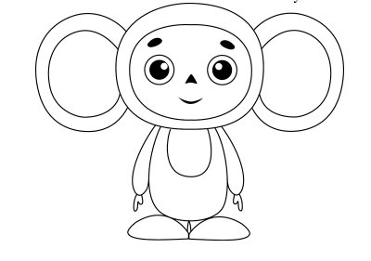
Шаг 6. Вот такой симпатичный Чебурашка у нас получился.

Slide 11
Шаг 7. А теперь раскрасим нашего героя.

